Slide 1


Slide 2

Предпосылки
1
Высокая вероятность возникновения инцидентов и нарушений при проведении РПО;
2
Сложная система управления рисками, связанными с РПО;
3
Необходимость снижения травматизма при проведении работ;
4
Отсутствие визуального контроля за проведением РПО;
5
Высокие трудозатраты на оформление и согласование наряд-допусков.

Slide 3
Цели и задачи проекта
Цель внедрения системы:
  Повышение безопасности при проведении РПО;
  Снижение временных затрат на организацию РПО;
  Осуществление удаленного контроля за проведением РПО;
  Автоматизация процессов организации и проведения РПО;
Задачи системы:
  Формирование мер обеспечения безопасности;
  Непрерывный контроль за проведением РПО;
  Наработка типовых и локальных мероприятий. Накопление базы НД;
  Оценка рисков
  Сокращение временных потерь;
  Сбор статистических данных и последующая аналитика.

Slide 4
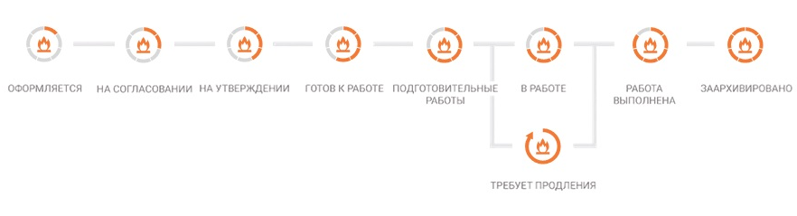
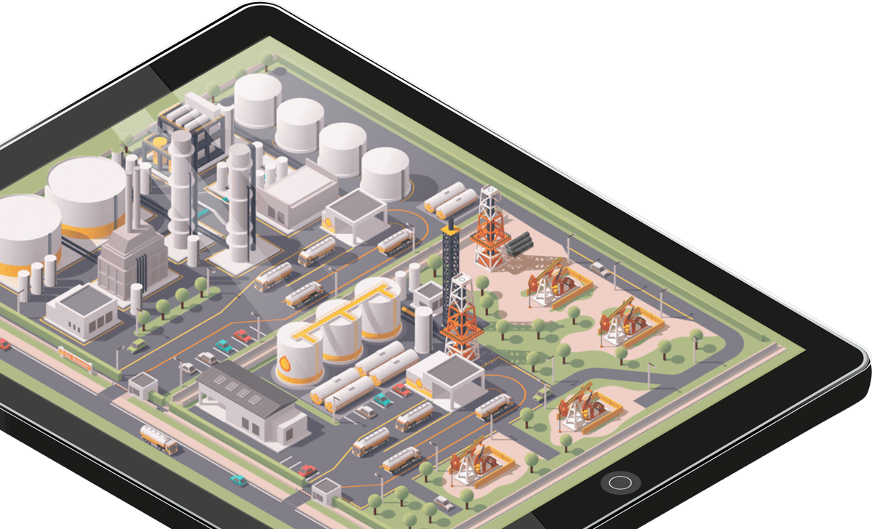

Система «Электронный наряд-допуск»
Длительное согласование наряд-допусков (до 1 дня)
Длительное согласование наряд-допусков (до 1 дня)
Длительное согласование наряд-допусков (до 1 дня)
Огневые работы
Газоопасные работы
Ремонтные работы
Земляные работы

Slide 5
Преимущества электронной системы
Электронный наряд-допуск
Высокие трудозатраты на оформление и согласование
Высокая вероятность возникновения инцидентов и нарушений
Отсутствие визуального контроля за выполнением РПО
Сложная система управления рисками при проведении РПО
Обязательные мероприятия, СИЗ и инструменты
Справочники по рискам и мероприятиям
Требования ОТ и ПБ заложены в систему
Отметки на карте о месте проведения работ
Дашборды с оперативными данными по РПО
Быстрая выгрузка отчетов по РПО
Система блокировок конфликтующих работ
Требования РТН и КИНЕФ заложены в систему
Контроль мероприятий при помощи фото
Согласование при помощи ПЭП
Система уведомлений ответственным
Единая система для оформления и согласования
Справочники и шаблоны
Доп.отметки на карте (метка ГВС, аптечка, оборудование и т.д.)

Slide 6
Расчет ожидаемого годового эффекта от внедрения проекта на ООО «Кинеф»
Количество оформляемых наряд-допусков (НД) в год, по типам
огневые | 20300
газоопасные | 10200
ремонтные | 46700
ИТОГО | 77200
№ | Оптимизируемые бизнес-процессы | бумажный НД, мин | электронный НД, мин | экономия времени на 1 НД, мин | экономия, чел-часов/год по всем НД
1 | Оформление, согласование, утверждение и выдача одного НД | 140 | 60 | 80 | 102 933

Slide 7
Описание и эффекты от внедрения дополнительного функционала:
1
Подмодуль «Аттестация персонала»
Система осуществляет проверку соответствия/аттестации (обучение, инструктажи, мед.осмотры) собственного персонала и персонала подрядных организаций в зависимости от вида работ по НД. Реализован функционал, не позволяющий назначать ответственных лиц, вводить в состав бригады исполнителей сотрудников, у которых отсутствует или просрочена аттестация.
Эффекты от внедрения:
сокращение трудозатрат на проверку аттестаций персонала;
снижение риска допуска на площадку не аттестованного персонала;
снижение риска возникновения аварий и инцидентов, связанных с необученностью персонала.

Slide 8
2
Подмодуль «Аналитика и отчет»
Система позволит каждому сотруднику, согласно должности и уровню доступа к системе, самостоятельно настраивать отчетные формы и дашборды. Данные, сформированные в системе при оформлении, согласовании, выдаче и проведения работ с НД отображаются в режиме онлайн на карте объекта и дашбордах, а так же могут быть оформлены в виде таблиц и отчетных форм.
Пример отчетов:
количество НД на работу за указанный период времени;
просроченные (не закрытые) НД по подразделениям и объектам за указанный период времени;
перечень открытых НД;;
статистика по количеству и видам НД по всем подразделениям и подрядным организациям;
статистика по причинам отмены НД на этапе подготовки рабочей площадки и на этапе выполнения работ;
статистика по причинам приостановки работ;
статистика по месту проведения (оборудованию), на котором выполняются работы.
статистика по времени согласования НД;
статистика по времени проведения работ с указанием вида НД и содержания работ;
статистика по месту проведения (оборудованию), на котором выполняются работы.

Slide 9
3
Мобильные приложения (для iOS и Android)
В мобильной версии ЭНД к основному функционалу будут добавлены следующие функции:
возможность удаленного согласования, в том числе за пределами предприятия или непосредственно на рабочей площадке;
информирование пользователей об определённых событиях, связанных с НД, отправкой всплывающих уведомлений на мобильные устройства и включением вибрации в мобильном телефоне;
Эффекты от внедрения:
ускорение согласования и выдачи НД
мониторинг в режиме on-line РПО на предприятии

